Slide 1
Pintura costumbrista
en Chile
Obj: Reconocer características de la pintura costumbrista y el paisaje chileno en el arte.
Departamento Educación Artística

Slide 2
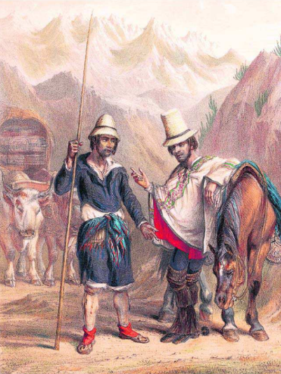
Claudio Gay
Claudio Gay fue un investigador científico francés que vino a Chile en 1828 y es considerado por muchos como el pionero de la ciencia en nuestro país.
Exploró, describió y dibujó los recursos vegetales, animales y geográficos y costumbres de diferentes lugares, como la laguna de Tagua Tagua, las zonas de Colchagua y Atacama, el archipiélago Juan Fernández, la isla grande de Chiloé y la zona central.
CARRETERO Y CAPATAZ

Slide 3
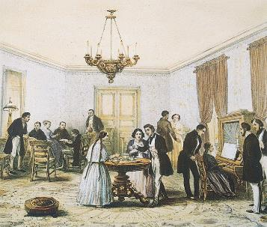
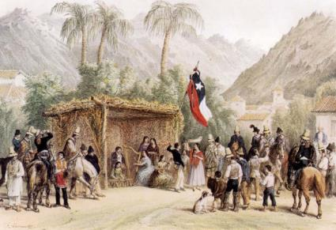
Tertulia
Chingana
Las costumbres:
¿Qué época de nuestro país se ve reflejada en estas obras?
¿Cómo han cambiado las costumbres y los personajes de nuestro país?
El paisaje:
¿Qué elementos de nuestro paisaje natural se repiten en los dibujos?
¿Qué elementos del paisaje se diferencian en las pinturas?

Slide 4
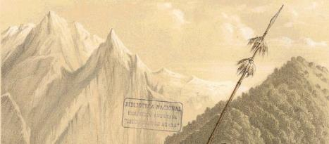
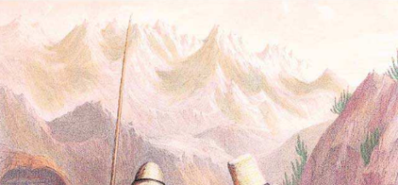
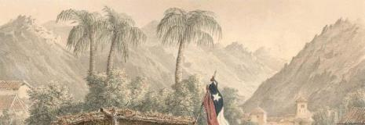
Analiza el paisaje de las obras observadas:
¿Qué te llama la atención?
Claudio Gay ubica un objeto en el primer plano.
Compone la cordillera de la misma manera:
en tercer plano: cadena montañosa
en segundo plano: cerro o montaña

Slide 5
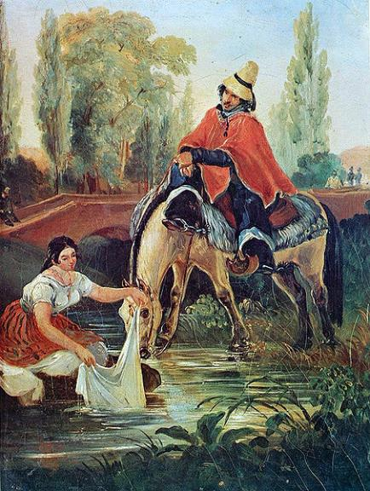
Mauricio Rugendas
Nació en Alemania y en 1821 se embarcó en una expedición científica, buscando la América desconocida y misteriosa. Llegó a Chile en 1834 y residió aquí por más de 10 años.
El país, sus habitantes y paisajes se convirtieron en la fuente de su actividad pictórica; eternizó lo que observaba en dibujos, acuarelas y óleos. Visitó desde el norte hasta la región indígena del sur, donde dibujó y pintó imágenes familiares y costumbres del pueblo mapuche.
Volvió a Alemania y fue pintor de la corte de los reyes Luis I y Maximiliano II de Baviera.
El huaso y la lavandera

Slide 6
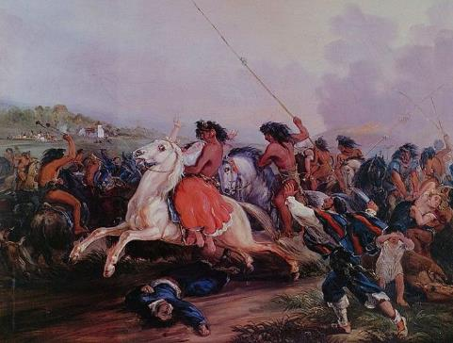
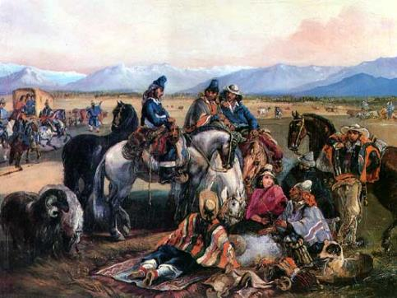
Observa y describe las escenas de las pinturas:
El malón
¿Por qué podemos decir que son escenas costumbristas?
Huasos maulinos

Slide 7
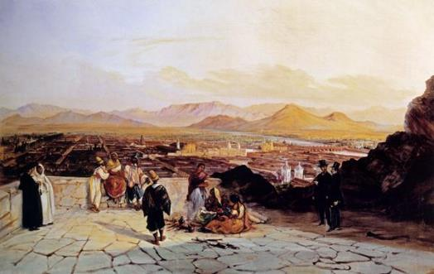
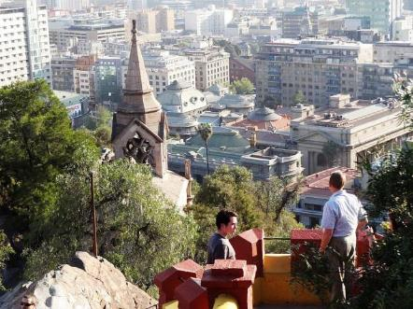
Vista de Santiago desde el cerro Santa Lucía
En el siglo XIX (M. Rugendas)
En la actualidad
El arte es el testimonio de una época y nos sirve para conocer nuestro pasado.
Observa las imágenes y di qué ha cambiado.

Slide 8
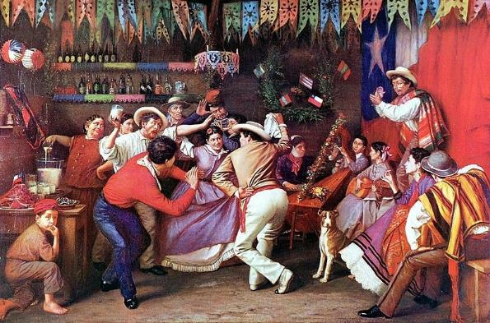
Manuel Antonio Caro
Pintor de la mitad del siglo XIX, al igual que Rugendas, tomó el tema de las costumbres de nuestro país y de los personajes de la vida diaria de la época.

Slide 9
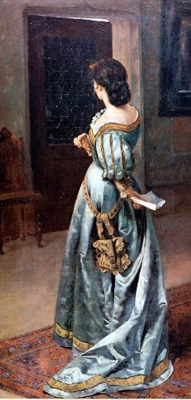
Pedro Lira
Nació en Santiago en 1845 y murió en 1912. Estudió en el Instituto Nacional y, más tarde, leyes y pintura paralelamente; se dedicó a pintar durante el resto de su vida.
Fue pionero de la difusión artística en nuestro país. Bajo su amparo se realizó la primera exposición exclusivamente nacional en 1884; fundó la Unión Artística" junto al escultor José Miguel Blanco; impulsó los salones de arte permanentes en Chile y bajo su auspicio se creó un museo en la Quinta Normal.
Se destacó por su innata capacidad para la pintura, sin apegarse a estilo alguno en particular. Su obra abarca diferentes temas, como costumbres, paisajes, escenas históricas y retratos, especialmente femeninos.
La Carta de Pedro Lira

Slide 10
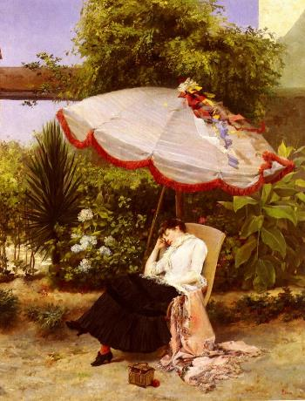
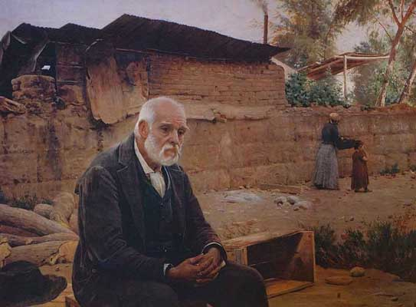
Observa estas obras y responde: ¿En qué te fijaste primero? ¿Qué obra es más iluminada y cuál más apagada?, ¿cómo lo habrá logrado el artista? ¿Qué personas y elementos están al frente y cuáles atrás? ¿Qué sentimientos y emociones te producen estas obras?
El golondrinero
La siesta

Slide 11
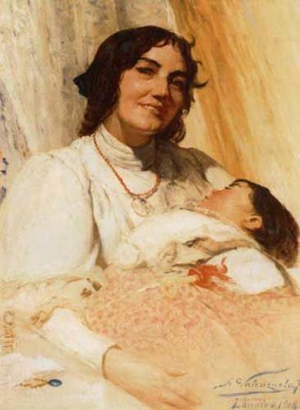
Alfredo Valenzuela Puelma
Nació en Valparaíso en 1856 y murió en 1909. Desde pequeño mostró un gran talento para la pintura.
Los historiadores afirman que era un artista incomprendido, de carácter temperamental y conflictivo.
Sus temas fueron principalmente la figura humana y los retratos. Fue el primer chileno que pintó desnudos, lo que le valió grandes elogios en el extranjero y duras críticas en el país.
Sus obras se exhiben en los museos más importantes de Chile.
La mamá feliz

Slide 12
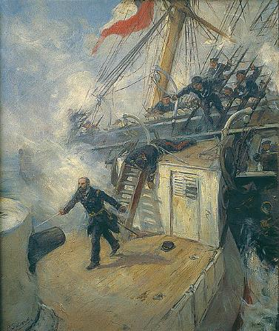
Pedro Subercaseaux
Fue hijo del embajador y pintor Ramón Subercaseaux. Nació en 1880 y murió en 1956.
Entre sus múltiples actividades relacionadas con el arte, ilustró libros, realizó dibujos y caricaturas en diferentes revistas y diarios de la época, pintó murales en edificios públicos y religiosos y cuadros con diferentes temas.
Demostró su talento como dibujante, acuarelista y pintor al óleo.
Se lo considera como uno de los grandes pintores de los hechos históricos y de las escenas costumbristas de nuestro país.
Abordaje de Arturo Prat

Slide 13
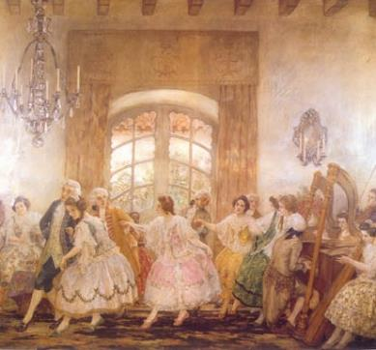
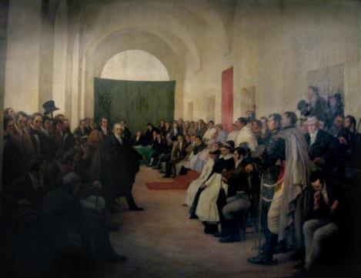
Baile de Santiago antiguo
Cabildo abierto
¿Qué épocas y costumbres están representadas en estas pinturas?
Compara el color de ambas pinturas.
¿Existe relación entre el uso del color y la escena representada?

Slide 14
actividad
Busca información acerca de obras de pintores costumbristas chilenos, selecciona a uno de ellos y describe su obra de acuerdo a los siguientes pasos:
Indica materiales y estilo con que trabaja el artista.
Indica elementos contextuales, como lugar y época del pintor, también algunos datos biográficos y de interés.
Explica el tema de su pintura.
Indica los elementos del paisaje (por ejemplo: árboles, montañas, construcciones y personas, entre otros)
Realiza un PPT con la información que recopilaste, con imágenes del artista y su obra.

